Slide 1

分治与倍增
汇报人：fangcy
时间：2025.01.13

Slide 2
01.
概述
分治：分而治之的思想
即，把一个问题分成几个小的，子问题分开解决，再进行合并
如果想知道我国的人口数量，就需要进行人口普查。让每一个省份都去统计本省有多少人， 然后将各省人口累加起来，就可以获得全国的人口数量。而要想知道某一个省的人口数量，可以 让省里的每一个城市统计本市有多少人，然后将各市人口累加起来，就可以获得这个省的人口数量……以此类推，层层细分，最后统计一个村子或者一个小区有多少人，这个任务就很简单了。 把一个复杂的问题细分成若干结构相同但规模更小的子问题，然后将每个子问题的解合并起来， 就得到了复杂问题的解，就是本章将会介绍的分治策略。
添加标题
请您单击此处添加合适文字加以说明，可根据自己的需要适当地调整文字大小或者颜色等属性。

Slide 3
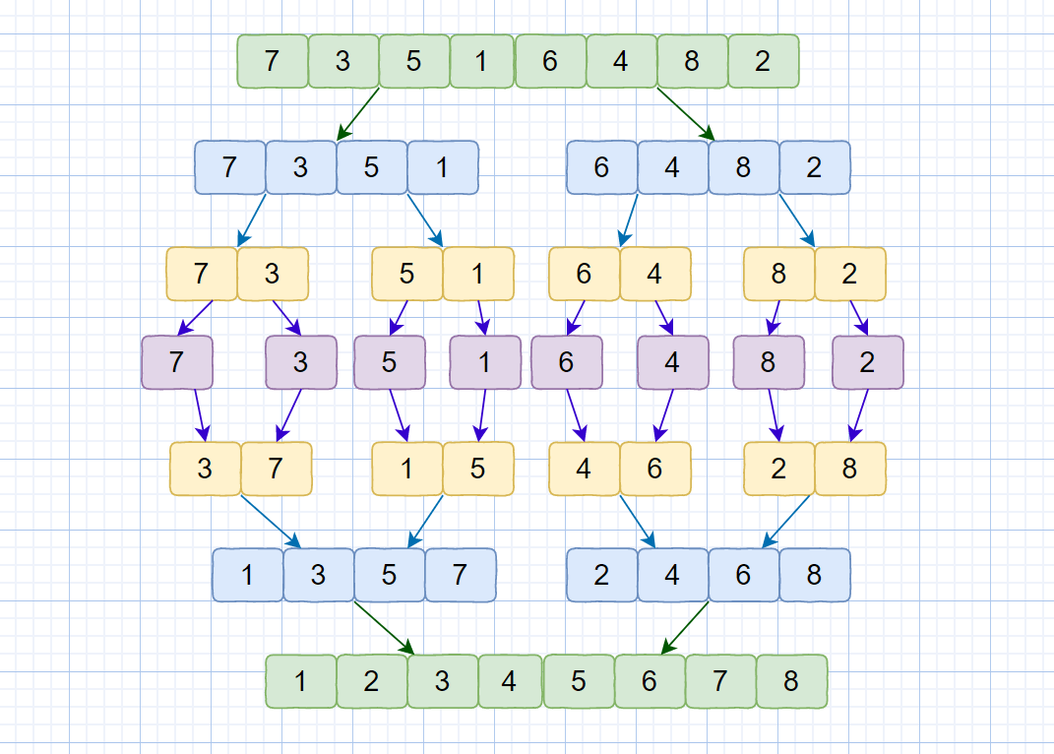
02.
分治：归并排序
题面描述
给你n个数（n≤1e5），要求用归并排序把这n个数进行排序
把整个序列折半分解，直到分解到只有一个数为止
将分成的每个部分分别排序。假设我们已经得到两个
有序的序列，我们想要把这两个序列合并，使得合并完的这个序列也是有序的，我们可以在 O（length）的时间复杂度内解决这个问题。
所以当上一层有序时，我们就做完了，而当序列中只有一个数时，它也是有序的。所以我们可以一层一层往上合并。
题解
添加标题
请您单击此处添加合适文字加以说明，可根据自己的需要适当地调整文字大小或者颜色等属性。

Slide 4
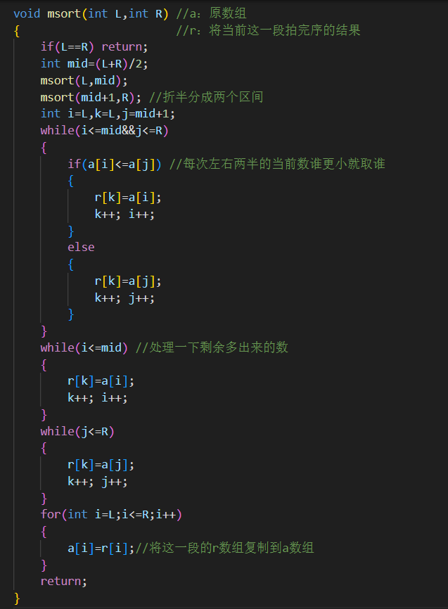
02.
分治：归并排序
代码实现、时间复杂度分析
对于每个数，它所在的一段序列经过合并后，长度都会乘以2，所以最多进行O(logn)次合并，每次合并每个数会进行一次操作，所以时间复杂度是O(nlogn)
练习：洛谷P1177 【模板】排序
添加标题
请您单击此处添加合适文字加以说明，可根据自己的需要适当地调整文字大小或者颜色等属性。

Slide 5
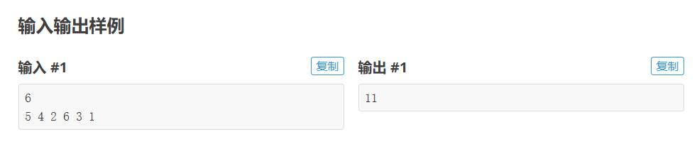
03.
分治：归并排序求逆序对
题面描述
给你n个数（n≤5e5）组成的一个序列，求这个序列当中的逆序对有几个。对于给定的一段正整数序列，逆序对就是序列中 a_{i} > a_{j} 且 i<j 的有序对。要求在归并排序的同时做。（luoguP1908）
添加标题
请您单击此处添加合适文字加以说明，可根据自己的需要适当地调整文字大小或者颜色等属性。

Slide 6
03.
分治：归并排序求逆序对
题面描述
给你n个数（n≤5e5）组成的一个序列，求这个序列当中的逆序对有几个。对于给定的一段正整数序列，逆序对就是序列中 a_{i} > a_{j} 且 i<j 的有序对。提示：在归并排序的同时做。
题解
如果n=1，这个序列的逆序对个数为0，否则，将这个问题分为两个长为n/2的子序列。假设这两部分的两个序列是A和B，那么，答案就等于在A中选两个数产生的逆序对数+B中选两个数产生的逆序对数+在A和B当中各选一个的逆序对数。而前两项在递归的前一层已经做完了，我们只需要求在A和B当中各选一个的逆序对数。而这个值可以在归并排序合并区间的过程做。
回忆归并排序的归并过程，对两个有序数组A和B时，如果我们这次比较之后再答案数组中放入的元素是b_{j} ，和它作比较的元素是 a_{i} ，那么一定有 b_{j} 比 a_{i} 之后的元素小。所以就形成了mid-i+1对逆序对。
添加标题
请您单击此处添加合适文字加以说明，可根据自己的需要适当地调整文字大小或者颜色等属性。

Slide 7
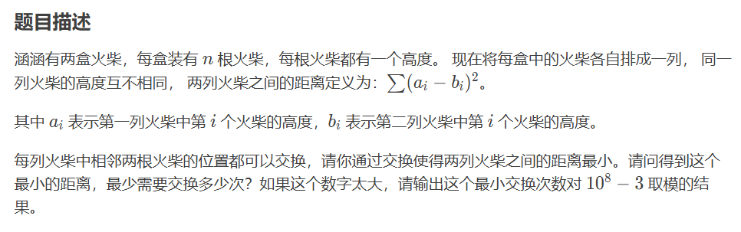
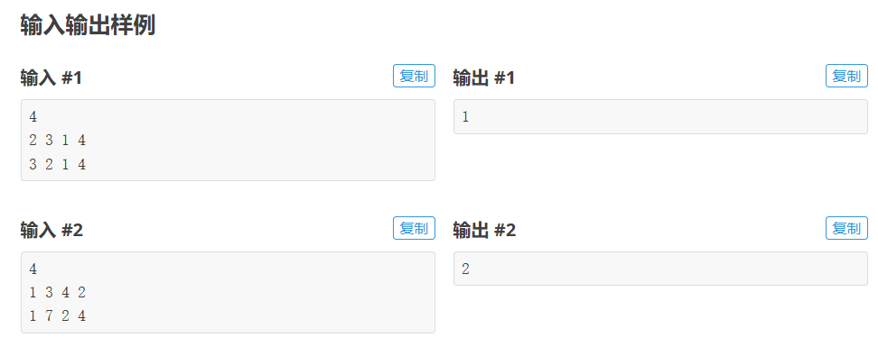
04.
分治：例题
题面描述
添加标题
请您单击此处添加合适文字加以说明，可根据自己的需要适当地调整文字大小或者颜色等属性。

Slide 8
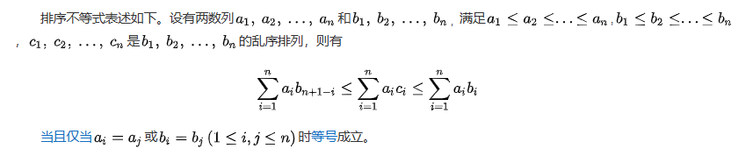
04.
分治：例题
题解
把平方展开，发现平方部分不会改变，所以问题转化为最大化 Σa_{i}b_{i}
由排序不等式，小的和小的乘，大的和大的乘最优
题目保证每个数都不同，所以第一排的每个数所应该对应的第二排的数是确定的。
如果第一列中交换了i和i+1这两个数，和第二列交换了i和i+1这两个操作是等价的，所以只考虑动第二列。这里先不做证明。
问题就转化为，只能相邻交换，求把一个序列改成有序最小需要的操作次数。
添加标题
请您单击此处添加合适文字加以说明，可根据自己的需要适当地调整文字大小或者颜色等属性。

Slide 9
04.
分治：例题
题解
问题就转化为，只能相邻交换，求把一个序列改成有序最小需要的操作次数。
结论：序列中逆序对的个数就是需要操作的次数。（这是一个有用的结论，要记住）
证明：每次交换相邻的最多减少一对逆序对，而如果序列不有序，那么一定有两个相邻的数是一对逆序对。当逆序对为0时，序列有序。所以逆序对的个数就是交换的次数。
练习：luoguP1966 火柴排队
添加标题
请您单击此处添加合适文字加以说明，可根据自己的需要适当地调整文字大小或者颜色等属性。

Slide 10
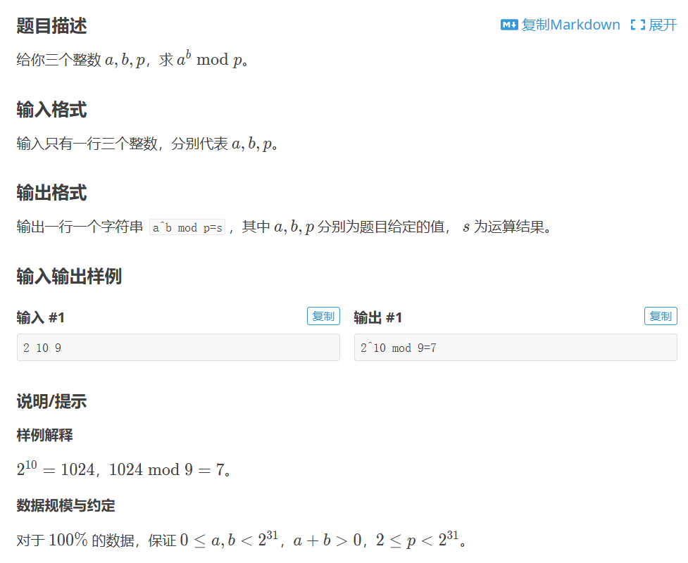
05.
快速幂
题面描述
(luogu P1226)
添加标题
请您单击此处添加合适文字加以说明，可根据自己的需要适当地调整文字大小或者颜色等属性。

Slide 11
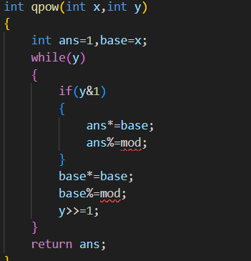
05.
快速幂
题解
把每个数写成二进制可以发现，任意一个数 x 都能够被分成至多 log₂x 个形如 2^{k} 的数的和。
我们把指数分解成这样2的幂次之和的形式，原数就变成了很多底数的二的幂次次的积。
比如说，样例中，10=(1010)₂ =2³+2¹，3¹⁰=3⁸×3² 。
而像 3¹ 3² 3⁴ 3⁸ 3¹⁶ 这样的数互相之间通过平方就可以得到。
添加标题
请您单击此处添加合适文字加以说明，可根据自己的需要适当地调整文字大小或者颜色等属性。

Slide 12
06.
倍增与ST表
我们可以把快速幂理解为分治，也可以由快速幂中，看出倍增的思想，即将一个较大的数字分为若干个 2^{i} 的和，同时维护所有长度为 2^{i} 的区间。
倍增可以解决一些特定的问题，例如区间求最值的问题。
下面介绍一种基于倍增思想的数据结构：ST表，常用于求静态区间最值问题。
给出一个n个元素的数组，支持查询区间[l,r]的最值。ST表可以在O(nlogn)的时间复杂度预处理后，每次 O(1) 进行查询。 （luoguP3865）
我们设计这样一个数组：f(j,i)，表示从第j个数开始，长度为 2 的 i 次方的区间中，最大值是多少，其中，f(j,0)=a_{j}
那么，对于 i≥1 ，有如下转移式：
添加标题
请您单击此处添加合适文字加以说明，可根据自己的需要适当地调整文字大小或者颜色等属性。

Slide 13
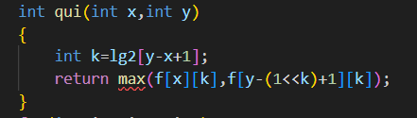
06.
倍增与ST表
那么，对于 j≥1 ，有如下转移式：
查询时，设r-l+1=len， 一定有一个k满足，2^{k} ≤len 且 len≤2^{k+1}
我们可以将len分成两个长度为 2^{k} 的区间，[l , l+2^{k}-1]、[r-2^{k}-1,r]。这两个区间覆盖了原区间，所以答案就是这两个区间的max
注意：预处理出每个数（len）所对应的 k 。不要用cmath库中的数，常数很大
添加标题
请您单击此处添加合适文字加以说明，可根据自己的需要适当地调整文字大小或者颜色等属性。

Slide 14
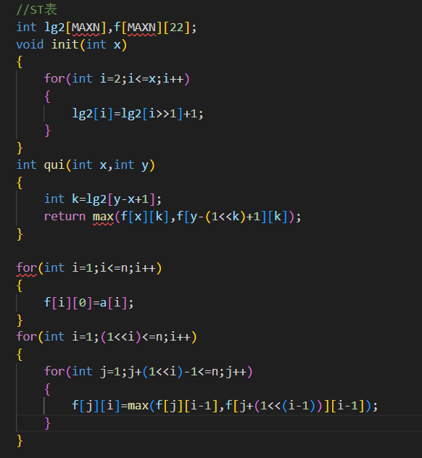
06.
倍增与ST表
练习：（按顺序解决）
luogu P3865 【模板】ST表
luogu P2880 平衡的队列
luogu P7167 喷泉
添加标题
请您单击此处添加合适文字加以说明，可根据自己的需要适当地调整文字大小或者颜色等属性。

Slide 15
树论

Slide 16
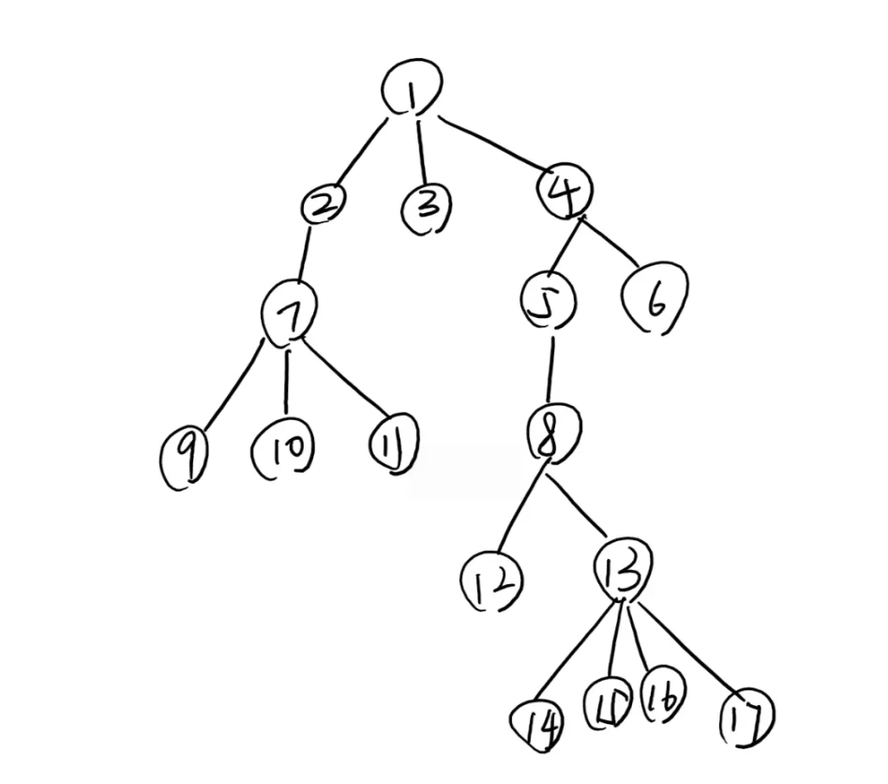
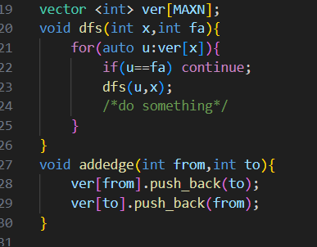
01.
树的性质与遍历
树是一种特殊的图。树是连通的，并且，有n个节点的树一定会有n-1条边。
存图时，我们可以采用邻接表储存。ver[i]中存的是它的所有儿子节点。
添加标题
请您单击此处添加合适文字加以说明，可根据自己的需要适当地调整文字大小或者颜色等属性。

Slide 17
01.
树的性质与遍历
练习：洛谷 P5908
给定一棵树，找到与根距离不超过d的点的数量。
添加标题
请您单击此处添加合适文字加以说明，可根据自己的需要适当地调整文字大小或者颜色等属性。

Slide 18
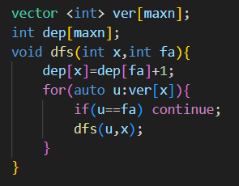
01.
树的性质与遍历
我们称树上节点与根的距离为树的深度。怎么求树的深度？
添加标题
请您单击此处添加合适文字加以说明，可根据自己的需要适当地调整文字大小或者颜色等属性。

Slide 19
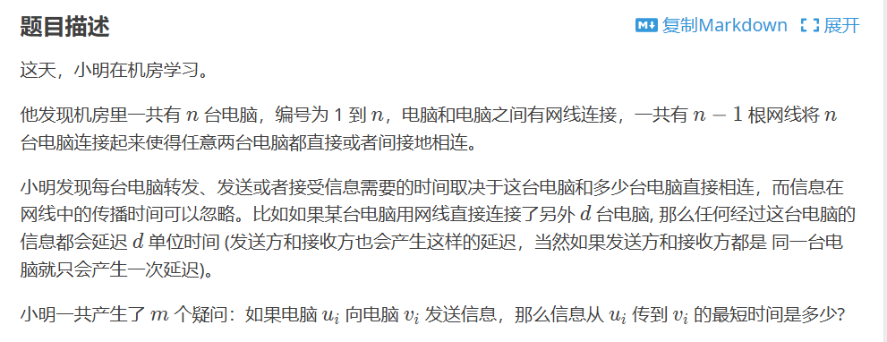
02.
树上倍增求LCA
例题：蓝桥杯2022国B 洛谷P8805
添加标题
请您单击此处添加合适文字加以说明，可根据自己的需要适当地调整文字大小或者颜色等属性。

Slide 20
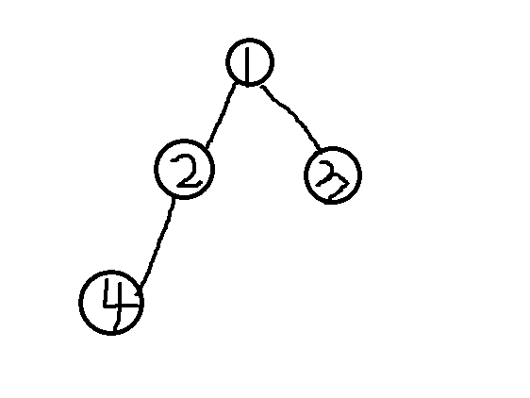
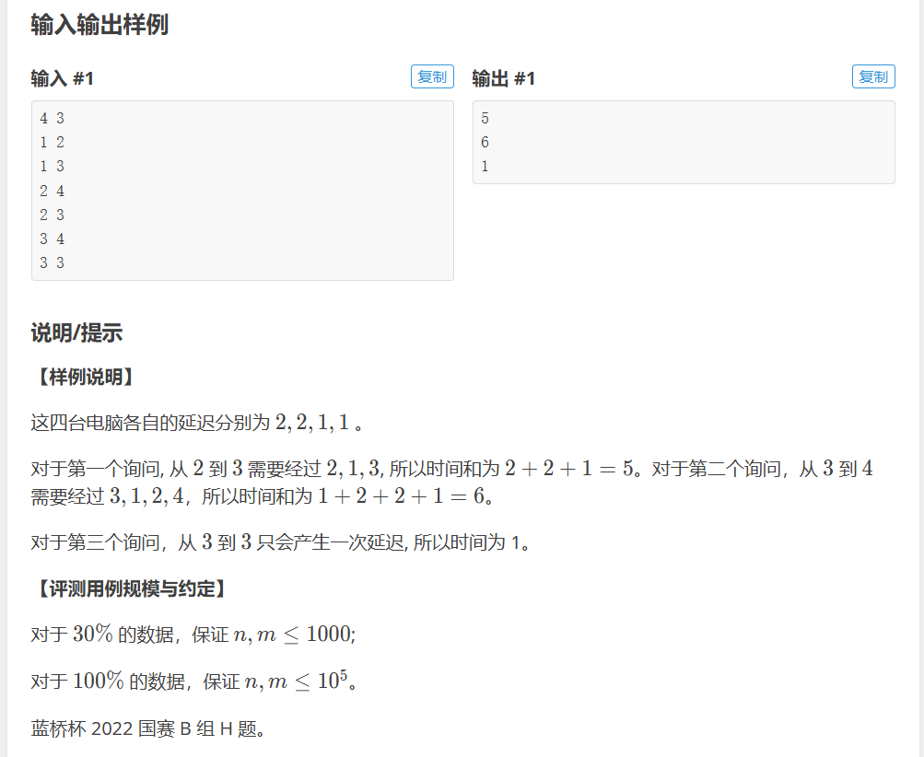
添加标题
请您单击此处添加合适文字加以说明，可根据自己的需要适当地调整文字大小或者颜色等属性。

Slide 21
02.
最近公共祖先
最近公共祖先简称 LCA（Lowest Common Ancestor）。两个节点的最近公共祖先，就是这两个点的公共祖先里面，离根最远的那个。
提问：
9和6的LCA是？
12和17的LCA是？
5和13的LCA是？
添加标题
请您单击此处添加合适文字加以说明，可根据自己的需要适当地调整文字大小或者颜色等属性。

Slide 22
02.
最近公共祖先
如何查询两个点的LCA？假设要求x和y的LCA
我们的朴素做法是先让两个点较深的节点向上走，直到两个点的深度相同，然后同时向上走，直到相遇。
但是这样一步一步走的效率较低，单次查询
是O(n)
添加标题
请您单击此处添加合适文字加以说明，可根据自己的需要适当地调整文字大小或者颜色等属性。

Slide 23
02.
最近公共祖先
树上倍增求LCA
类似于ST表，我们设计f(i,j)为，从i开始，往根走2^{j} 步是哪个点？
思考：
f(7,0) = ?
f(14,2)= ?
类似于ST表，我们先将f数组预处理出来。
不同于ST表的是，我们是在树上做，
一边遍历这棵树，一边对f数组进行处理。
添加标题
请您单击此处添加合适文字加以说明，可根据自己的需要适当地调整文字大小或者颜色等属性。

Slide 24
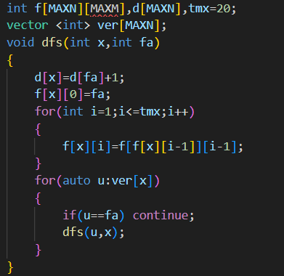
02.
最近公共祖先
代码实现：
添加标题
请您单击此处添加合适文字加以说明，可根据自己的需要适当地调整文字大小或者颜色等属性。

Slide 25
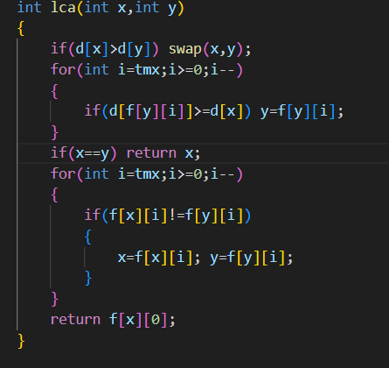
02.
最近公共祖先
代码实现：
添加标题
请您单击此处添加合适文字加以说明，可根据自己的需要适当地调整文字大小或者颜色等属性。

Slide 26
Thank you
汇报人：fangcy
时间：2025.01.13

